Slide 1
Ruský dělník od 60. let 19. století vzniká nová vrstva společnosti Jaké byly pro ruské dělníky podmínky? Jak fungovalo dělnictvo jako společenská vrstva? Problémy?

Slide 2
Ruský dělník
Fenomén rozvoje nové vrstvy společnosti
1865 cca 700 000 dělníků
1890 cca 1 400 000 dělníků
1900 cca 2 300 000
1912 téměř 3 000 000
Uchována pouta s venkovem
Přemýšlením, oblečením stále vychází z venkova – složitý střet s realitou města
Rozvoj kriminality, alkoholismus, chuligánství, nestabilita rodinného života, narušení tradičních vazeb, prostituce, špatná zdravotní péče, epidemie
Konzervativní kruhy, slavjanofilové – idealizace ruského venkova
Kritika Witteho, že nehledí na rolníky
Zachován „duch občiny“ – sdružování do pracovních skupin, tzv. artělů
Nechávali se kolektivně najímat
Dělili se rovným dílem o mzdu
Postupně zaváděny „dělnické výdobytky“
1912 dělnické úrazové pojištění
Legalizace místních odborů
Úprava pracovní doby

Slide 3
Úspěchy ruského průmyslu

Slide 4
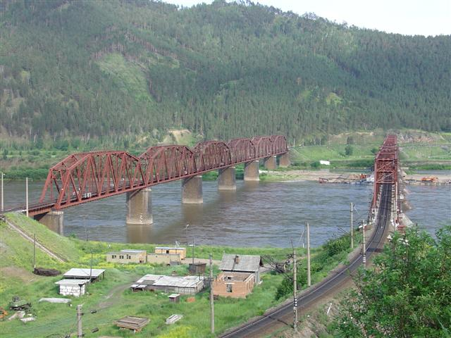
Transsibiřská magistrála
1860 – založen Vladivostok – kontrola Tichého oceánu
Od 80. let se zvyšovala potřeba rychlejšího spojení
1891 na popud Witteho zahájen plán na propojení Sibiře železnicí
Vznik mnoha nových měst
Do roku 1903 téměř dokončeno
Kromě úseku kolem Bajkalského jezera
Přes Bajkal přeprava vlaků pomocí lodí
Všechny mosty přes řeky postaveny dvakrát
Délka přes 9288 km

Slide 6
Ilja Muromec

Slide 8
Civilní dopravní letoun
na začátku války nejpokrokovější ve své kategorii
Výroba 113-1917, staženo 1922
Za 1. světové války fungoval jako bombardér (cca 80 ks)
Konstruktér Igor Sikorski
vyráběno v Rusko-Baltské vagónce v Rize
Později také v Petrohradu

Slide 9
Vláda Mikuláše II. – experimenty Petra Stolypina
Petr Stolypin – 1906-1911 – předseda vlády
V reakci na revoluci 1905
Důležitý reformní krok – agrární reforma/ reakce na revoluci 1905
Kořeny reformy v roce 1861 – zrušení nevolnictví/ značné nedostatky
Nedostačující příděl půdy
Závislost na občině (občiny kontrolovaly cca 4/5 půdy)

Slide 11
Petr Stolypin
Rusko potřebuje 20 let míru, aby mohlo transformovat společnost a zemědělství
1906-1911
Pod heslem „sázka na silné“
Rolníci, kteří budou schopní prosperovat, když se jim dostane příležitosti
Vznik nové třídy prosperujících vlastníků
Vlastníci budou zatíženi „reflexem vlastníka“ – obava o majetek
Budou tedy konzervativní a podpoří stávající zřízení

Slide 12
1906 – dekret s možností vyvázat se z občiny / později zákon
Rolníci osvobozeni od vzájemného ručení
Mohli se svobodně pohybovat
Převedení části parcel do jejich majetku
Možnost slučování pásů půdy do jednoho pole
Půda se ale nesměla pronajímat – podpora toho, aby se na ní hospodařilo
1906 Rolnická banka začala poskytovat půjčky – rolníci si tedy půdu mohli pořídit jako svůj soukromý majetek
Někdy označováno za „druhé zrušení nevolnictví“

Slide 13
Hospodaření s půdou
Půdu lze přeprodat jen rolníkovi – tzn. Někomu, kdo na ní bude efektivně hospodařit
Důvod: eliminace spekulací s půdou
Předpokládalo se, že vlastník/rolník o půdu bude pečovat a snažit se o co nejvyšší výnosy

Slide 14
Stolypinova agrární reforma
Zavedení systému zemědělského vzdělávání v rámci reformy
Modernizace
Profesionalizace
Nové technologie a stroje
Snaha o vytvoření vrstvy bohatých rolníků a moderních farem
Došlo by tak k posílení střední vrstvy – opory vlády (obava z rolnických bouří)
1906-1917 – přes 3 miliony rolnických domácností opustilo občinu
Oslabení občiny na úkor privátního vlastnictví
Docházelo často ke konfliktům, občina většinou provázána rodinnými vazbami
Součástí reformy program osidlování Sibiře
Problematické kvůli infrastruktuře
Trend rozpadu občiny přerušila válka

Slide 15
Do války
Nedošlo k transformaci celé vesnice
Vytvořila se nová třída bohatých rolníků
Početně ale v menšině – vzniká elitářství na vesnici
Vyvolává sociální napětí a problémy do budoucna
Stále velký počet rolníků nemá vlastní půdu – požadavek půdy jedním s ústředních témat roku 1917

Slide 16
První světová válka a Rusko? V jakém stavu do ní Rusko vstupovalo? Jak si při ní vedlo?

Slide 17
https://youtu.be/A94ji8PamL8 https://youtu.be/yKZ2a8y5GgM https://youtu.be/SIGL_VWx9Yg

Slide 18
Vývoj ruského hospodářství 1917-1927

Slide 19
ROK 1917
Jaro 1917 – dlouhá zima, špatné zásobování
Chybí palivo a potraviny
Dlouhé fronty na chleba
8. března MDŽ – protesty dělnic za rovné podmínky + stávky kvůli nedostatku chleba
Demonstrace proti carovi – „Pryč s carem“
Proč byl car neoblíbený?

Slide 20
Car a obyvatelstvo
Nezkušenost s vedením války – počáteční neúspěchy ve válce z důvodu nerozhodnosti
Jediná opatření – výměna ministrů za nové
Carevna z Německa – proti Němcům ale vedena válka
Např. Sankt-Petěrsburg přejmenován na Petrohrad (Petrograd)

Slide 21
Demonstrace v Petrohradě
Únorová revoluce – 8.-12. březen 1917
11. březen – desítky mrtvých
Vojenské jednotky ale nejsou schopné demonstrace potlačit
Rabování, vyřizování účtů, efekt davu
Útoky na lépe oblečené obyvatele Petrohradu
Některé vojenské pluky nechtějí „střílet do vlastních“

Slide 22
Zánik monarchie
Vedlo k zániku monarchie
Prozatímní výkonný výbor sovětu dělnických poslanců
Zakládá Kerenský
Menševici, bolševici, eseři, nestraníci
Z členů Dumy
Souběžně vzniká Petrohradský sovět
Požadavek na obnovení řádu a svolání ústavodárného shromáždění
14. března jmenována Prozatímní vláda
15. března abdikace Mikuláše II. Ve prospěch velkoknížete Michaila
16. března Michail trůn odmítá

Slide 23
Mohlo se Rusko stát demokratickou zemí?
Jaké byly problémy roku 1917?
Nastala skončením monarchie změna ve společnosti?
Co bylo prioritou obyvatelstva Ruska? Lze najít společné zájmy napříč společností?

Slide 24
Rusko jako demokratická země?
Obyvatelé již nejsou poddaní ale občané
Mohou se podílet na veřejných věcech
Svoboda slova, svoboda shromažďování, tisku
Jaká byla priorita obyvatelstva?
Ústava?
Odplata?
Získání majetku?

Slide 25
Období prozatímní vlády a hospodářství
Přijata legislativa na ochranu dělníků a pracovních podmínek
Tolerovala vznik továrních rad, které ale ztěžovaly rozvoj průmyslu
Zaveden státní monopol na obilí, ale nefunkční mechanismus jeho získávání
Poprvé to tedy nebylo zavedeno Leninem
Prozatímní vláda převzala závazek státu pokračovat ve válce – nebyla ale schopná ekonomicky stabilizovat zemi a zvýšit morálku
Pokles mezd, růst cen – další krize
Červencové dni – neúspěšný bolševický pokus o převzetí moci
Dělnické a vojenské bouře, ale potlačeno loajálními jednotkami Prozatímní vlády
Bolševici zdiskreditováni

Slide 26
Dvojvládí - Rozkaz číslo jedna
Petrohradský Sovět vyhlásil „Rozkaz číslo jedna“ – demokracie v armádě => neutralizace důstojnického sboru, centrum nemá kontrolu nad vojskem
Vraždy, sebevraždy důstojníků (nechtěli se dostat do rukou svým vojákům)
Zrovnoprávnění vojáků s důstojnictvem
Dezerce kvůli půdě
Požadavek na osmihodinovou práci
Např. generál Brusilov – výhružky smrtí pokud dá rozkaz k útoku

Slide 27
Rolnická otázka
„Náš byl pán, naše je půda!“
Na venkově aktivní agitátoři politických stran
Revoluce – naděje na půdu a mír
Důležitá otázka přerozdělení půdy
Politika vlády – nucený prodej obilí za pevné ceny
Prozatímní vláda neřešila agrární otázku, tzn. Ztrácela na oblibě
Docházelo k ilegálním záborům půdy
Vláda nebyla schopna reagovat/ absence armády => beztrestnost záborů => radikalizace rolníků
Likvidace venkovské šlechty
Podpořilo rozklad armády – povolaní rolníci dezertovali, aby nepřišli o rozebírání půdy

Slide 28
Bankovnictví
Před válkou zlatý standard rublu – rubl jednou z nejstabilnějších měn na světě, velké zásoby zlata
Začátek války – začíná velká emise bankovek – devalvace
Prozatímní vláda v tomto pokračuje – vydávají se tzv. kerenky
Bolševická vláda také, zároveň tím cílí na zničení měny
Jak toho mohla dosáhnout?

Slide 29
Cesta k „Říjnové revoluci“
Revoluce nebo puč/převrat?
Rozklad a destabilizace starých společenských struktur
Armáda
Venkov
Město
Vznik Rudých gard – spontální – dělníci se obávají, že buržoazie chce vyhladovět revoluci
Lenin „Dubnové teze“ – buržoazie v Rusku nemá sílu uskutečnit demokracii, to leží na bedrech proletariátu

Slide 30
Cesta k „Říjnové revoluci“
Bolševici sice zdiskreditováni v červenci, ale v srpnu Kornilovův puč =>
Červencové dni – snaha o převrat, ale nepovedlo se, bolševici obviněni z velezrady a spojení s Němci
Kerenského ofenziva – snaha o obrat ve válce, neúspěch a mnoho mrtvých
Kornilovův puč: snaha potlačit sověty, bez vědomí vlády, nebylo ale podpořeno obyvatelstvem, vedlo k diskreditaci vlády a armády/ definitivní rozpad armády
Říjnová revoluce – převrat, zatčení vlády
Nebylo masově podpořeno dělníky
Sami Bolševici nazývali zpočátku převratem

Slide 31
Bolševická vláda – jak vypadala v prvních letech?
Co se muselo řešit?
Jak vypadalo převzetí a ovládnutí institucí?

Slide 32
První roky bolševické vlády
Nová vláda necítila závazky ke spojencům
Potřeba ukončit válku
26. října 1917 – Dekret o míru a Dekret o půdě
Aby naplnili očekávání obyvatelstva
Dekret o půdě – potvrdil to, co probíhalo předtím na venkově
Do ledna 1918 zkonfiskovány ¾ půdy
Dekret o míru
Jednání s Německem složitá – vysoké požadavky
Lev Trockij – nepřistoupil na podmínky
=> další postup německých vojsk
Levé křídlo bolševiků proti jednání (Bucharin) – Rusko zachrání mezinárodní revoluce
Mír nakonec podepsán v březnu 1918
Ztráta 56 milionů obyvatel, ¼ zem. Půdy; ¾ uhelných ložisek a ocelářského prům.
Hospodářství na 20 % předválečné produkce

Slide 33
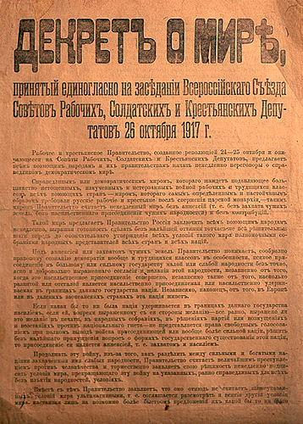
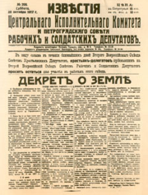

Slide 34
Existovala riziko, že mír nebude ze strany Německa dodržen? Jakými hospodářskými příčinami to bylo způsobeno?

Slide 35
Bolševická strana přebírá moc Jak probíhalo? Bylo to spojeno s problémy?

Slide 36
Válečný komunismus?
Proč vznikl a co to bylo?
S čím souvisel?

Slide 37
Občanská válka/ počátky válečného komunismu
Snaha bolševiků o likvidaci konkurentů
Největší vojenské konfrontace 1919
Trockij buduje Rudou armádu
Ofenzivy bílých generálů Kolčaka, Děnikina a Judeniče
Označení bílí – v bolševické terminologii, ztotožnění s monarchií
Od roku 1920 hlavním problémem častá rolnická povstání
Tzv. zelené hnutí
V zázemí budování státního aparátu
Rada lidových komisařů, komisariáty, přebírání starých úřadů
Obnovení tajné policie – Čeka (F. Dzeržinskij) – boj proti opozici
Zakládání koncentračních táborů
Rudý teror, 10.7.1918 ústava – zbavuje práv lidí spojených s předchozím režimem

Slide 38
Válečný komunismus - principy
Pojem poprvé použit v souvislosti s jeho zrušením - jako mimořádná opatření pro válečný stav
1. znárodnění výrobních prostředků a dopravy,
2. zrušení soukromého sektoru znárodněním maloobchodu i velkoobchodu a zavedením vládou řízeného distribučního systému,
3. zrušení peněz jako směnné jednotky ve prospěch státně řízeného výměnného obchodu,
4. podrobení celého státního hospodářství jednotnému plánu
5. zavedení povinného pracovního poměru pro všechny tělesně způsobilé dospělé muže, případně i ženy a děti.

Slide 39
Válečný komunismus – jak se vyrovnat s krizí?
Vláda odmítla splácet zahraniční dluhy
Prostředek pro vedení občanské války
Jaro 1918 zásobovací krize
27. května 1918 založen komisariát zásobování, zaveden přídělový systém
Třídní hledisko, dělníci zvýhodněni
Kde kromě drancování venkova vzít finance?
K čemu byly potřeba kromě vedení války?

Slide 40
Zrušení peněz
Koncem roku 1920 měly být peníze zrušeny
Ze strany bolševiků snaha o znehodnocení měny
Jeden rubl z roku 1913 měl hodnotu 100 milionů rublů z roku 1922.
Nahrazeny talony na hodnotu práce
Služby měly být zdarma, rušení poplatků za nájmy, dopravu
Rolníků stanovena norma na výživu (děti polovina)
Zákaz obchodování na trhu (hrozilo zastřelení)

Slide 41
Organizace hospodářství v průběhu válečného komunismu
prosinec 1917 – zřízena Nejvyšší národohospodářská rada (VSNCh)
Státní dohled nad veškerým ekonomickým děním
Červenec 1918 – dekret o nacionalizaci průmyslu – cukrovary, kovodělné podniky, dráhy
1921 – zřízen GOSPLAN = Státní plánovací komise
Do budoucna stěžejní místo v systému
„snaha o racionální uspořádání ekonomické činnosti, jež odráží skutečné potřeby“
Pokud nebude soukromé vlastnictví a trh, není potřeba peněz
Inflace byla bezprecedentní, v zemi fungovala naturální ekonomika
Otázka řešení po občanské válce?
Trockij a Bucharin se klonili k tzv. militarizaci práce (poměr v továrnách jako v armádě)
Lenin a jeho stoupenci se domnívali, že válečný komunismus je tou pravou cestou

Slide 42
Jak to vypadalo na venkově? Jaký byl vztah vesnice a státu? Proč se v roce 1919 často pěstovala cibule?

Slide 43
Válečný komunismus ve vztahu k venkovu
Odpor rolníků při dodávání obilí
Kvůli inflaci nemělo smysl obilí prodávat
Nástroje pro ovládnutí venkova – KOMBĚDY = výbory chudých
Kulak – vesničtí lichváři (podle slova „pěst“), r. 1917 rolník, co najímal jiné, ale nemusel být bohatý
Boj o zrno, tažení proti rolníkům – válka mezi bolševiky a vesnicí
Masové odvody rolníků do ¨Rudé armády, nájezdy na vesnice dělníky, Čekou
Vznik Zeleného hnutí – obrana vlastních zájmů, ne podpora „bílých“
Násilné rekvizice vedly k hladomoru, v oblasti Volhy kanibalismus
S hladomorem souvisel boj proti církvím – rabování majetku na pomoc hladovějícím
Velmi poškodilo vztah venkov-stát do budoucna…

Slide 44
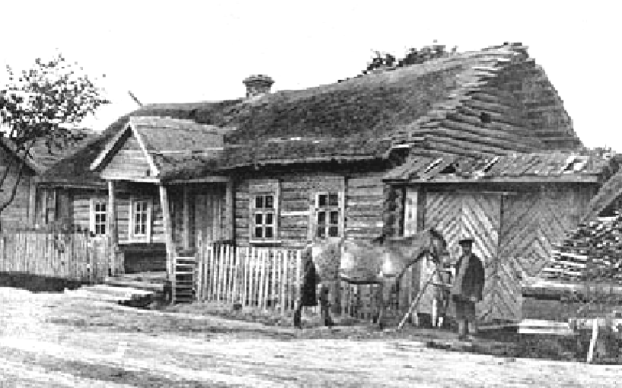

Slide 45
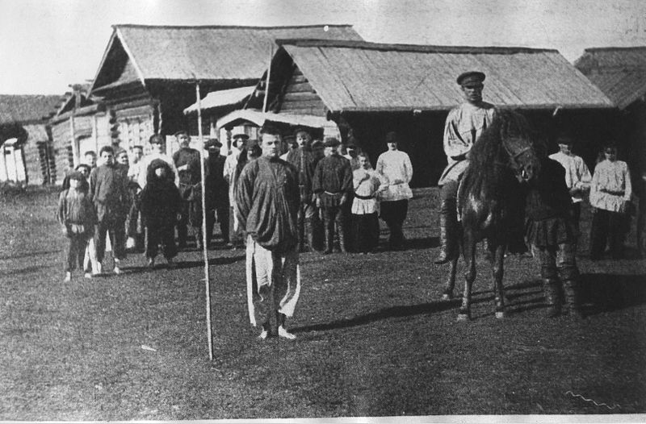

Slide 46
Prodrazvyorstka

Slide 47
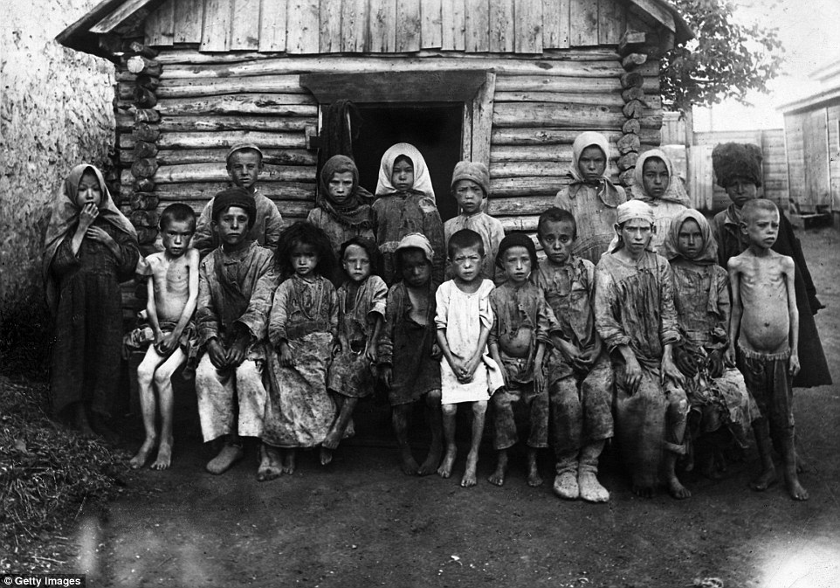

Slide 48
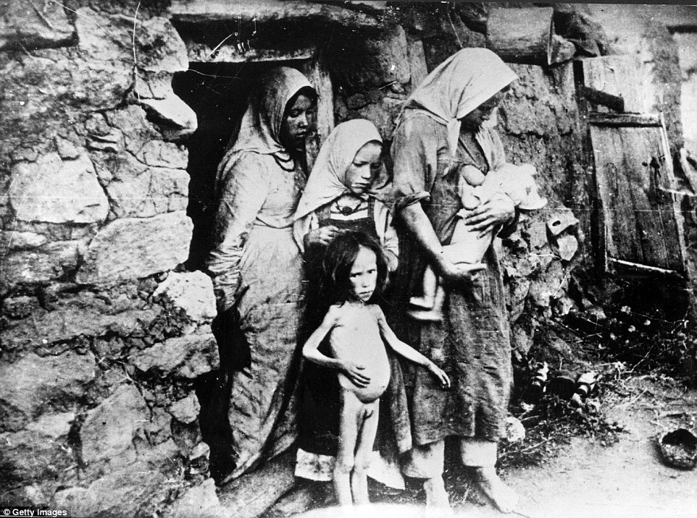

Slide 49
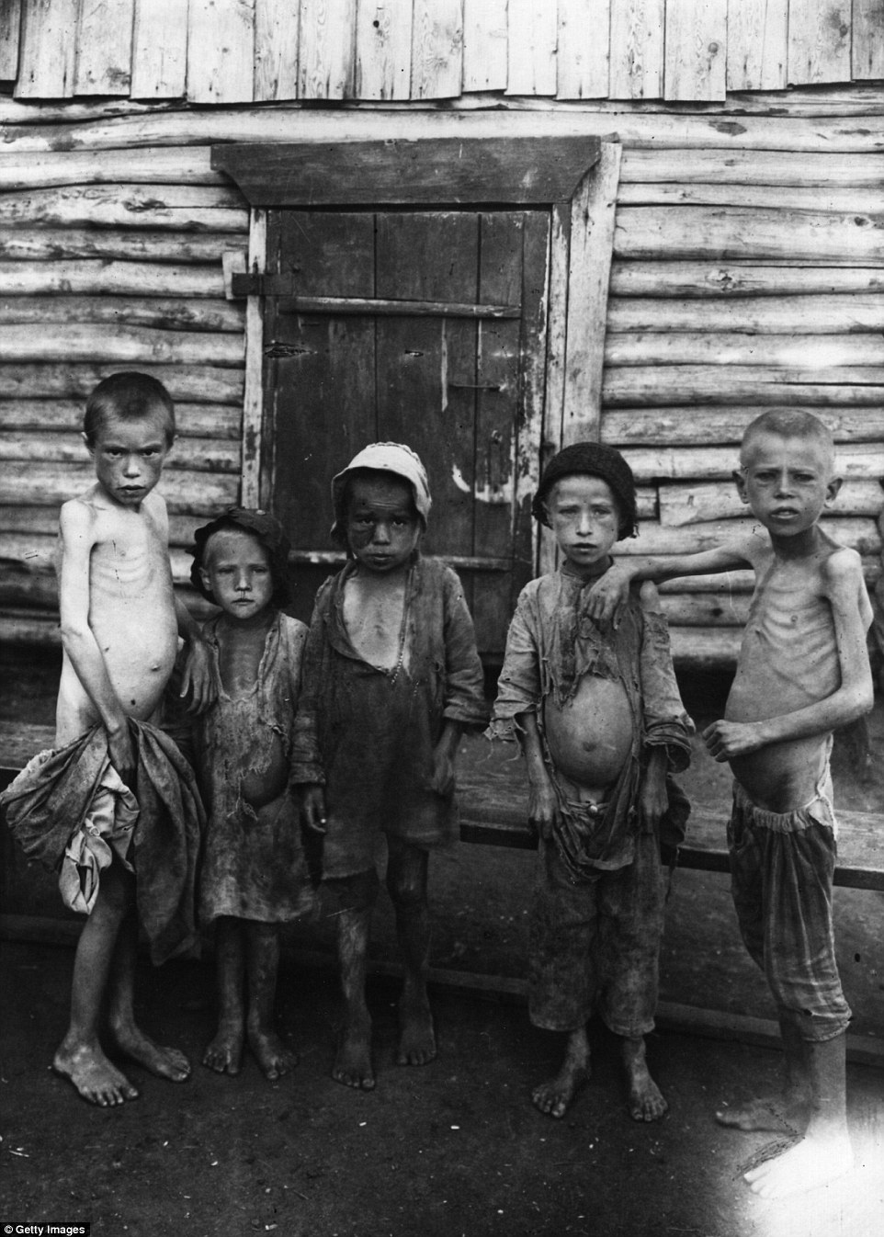

Slide 50
Zelené hnutí – Tambovské povstání
Pjotr Tokmanov a Alexandr Antonov
1920-1921
19. srpna 1920 – potyčky s čekisty při předávání potravin
Útoky na bolševické úřady, zabíjení úředníků
Listopad 1920 – sjednocení k jednotnému postupu – pod heslem svrhnutí bolševické diktatury
1921 – 70 000 členů povstalecké armády
20. května 1921 vyhlášena Tambovská demokratická republika
Mezitím bolševici ukončili konflikt v Rusku a na Krymu (Wrangler) – možnost potlačit povstání
Vyslán Michail Tuchačevský
Využizí artilerie, letectva a chemických zbraní
Léto 1921 definitivně poraženo

Slide 54
Otázka průmyslu a života ve městech. Jak na tom byl průmysl? Jak se žilo ve městech? Co to byl Dekret o dělnické kontrole (14. 11. 1917)? Kdo byli baťůžkáři?

Slide 55
Bilance občanské války
Konec občanské války a zahraničních intervencí
Bilance války – cca 10 milionů mrtvých (80 % civilní obyvatelstvo)
Kolem 6 milionů obětí hladomoru v letech 1921-1922
Milion Rusů – emigrace- hlavně ti s vyšším vzděláním
Zničená infrastruktura, průmysl na úrovni 20 – 30 % roku 1914
Vylidnění měst – útěk na venkov, zde byly potraviny
Moskva – 1918-1920 ztráta poloviny populace
Petrohrad 2/3

Slide 56
Plánované hospodářství? Jaké jsou jeho principy? Jaký byl první hospodářský plán?

Slide 57
První sovětský ekonomický plán 1920

Slide 58
Plán GOELRO
Zahájeno 1920 – více méně dokončeno v roce 1931
První sovětský ekonomický plán
Na jeho základě inspirovány všechny ostatní plány
Program na obnovu hospodářství – základem program elektrifikace Ruska
Velmi prosazováno Leninem
V plánu vybudování 30 elektráren
Z produkce 1,9 kWh chtěli navýšit na 8,8, kWh

Slide 61
Problémy hospodářství ve 20. letech
Nedostatek technologií – snaha o nákup ze zahraničí, ale nedostatek prostředků – příjmy z obilí/ drancování venkova; rozprodej uměleckých děl, která byla zabavena ze šlechtických sídel, využití zlatého rublu
Mezinárodní izolace
Proč k ní došlo?
Spolupráce jen s Německem na základě Rappalské dohody 1922
Ostatní státy mají problém se znárodněním majetku zahraničních investorů, nedodržením spojeneckých dohod a odmítnutím předválečných mezinárodních dluhů (Velká Británie, Francie)
Problém kvalifikovaných pracovníků – pro rozvoj průmyslu nutní
Vysoká negramotnost, nutnost zavedení vzdělávacího systému na základní úrovni
Reforma školství 1918 – povinná základní škola

Slide 62
NEP

Slide 63
NEP
Co to bylo?
¨Proč bylo zavedeno?

Slide 64
Důvody zavedení NEP
Rolnické nepokoje
Rozrušené hospodářství, problém se zásobováním, časté vzpoury
Rolnické bouře odřízly Moskvu od zásobování
Snaha o obnovu průmyslu
Vrcholem Krondštadtské povstání
Vzpoura Baltského loďstva proti bolševikům v březnu 1921
Opět důsledek špatného zásobování
Požadavek na sověty bez komunistů a legalizace opozičních stran
Potlačeno Rudou armádou pod vedením Michala Tuchačevského
Na politické rovině vedlo k likvidaci zbytků jiných politických stran

Slide 65
Zavedení nové ekonomické politiky
Březen 1921
přímá reakce na katastrofální hospodářskou situaci
Cílem obnova ekonomiky po 1. světové válce a občanské válce
Dočasné řešení – nutnost překonání zaostalosti země prostřednictvím společného úsilí dělníků a rolníků
Podstata NEPU
Obnova soukromé iniciativy v zemědělství, obchodu a lehkém průmyslu
Prodej koncesí zahraničním společnostem
Rekvizice všech výnosů nahrazeny daní cca 10 %
Po splnění odvodů rolník mohl s přebytky disponovat dle svého uvážení
Odpor levé opozice ve straně – Zinověv, Kameněv, Trockij => označovali za zradu dělnické třídy a socialismu
R. 1927 pomohlo k dosáhnutí stejné úrovně jako před válkou
1929 zrušeno Stalinem => tzv. druhá revoluce - zavedení industrializace a kolektivizace

Slide 66
Denacionalizace drobného průmyslu
První a základní potíž - naprostý nedostatek průmyslové produkce (přiměla by rolníka, aby přinesl své výrobky na trh)
Původně se s NEPem nepočítalo pro průmysl
Potřeba výrobků (nářadí atp.) ale nakonec převládla
Zprvu zaměřeno na malé a střední podniky
Na 2-5 let možnost pronájmu podniků družstvům nebo soukromým osobám
Renta placena v naturáliích/ procento z vyrobeného zboží
Ústupky pak pokračovaly => rolníci raději než od státu za fixní cenu nakupovali/směňovali se soukromníky
Stát dvě možnosti, aby získal potraviny
Návrat k válečnému komunismu
Větší uvolnění trhu

Slide 67
Prohloubení NEPu
Zrušen jeho lokální charakter
Zrušení naturální směny, zavedení nové měny
Postupně vydávány dekrety k obnově normálních tržních vztahů
Velké průmyslové komplexy ale zůstaly pod kontrolou státu
Byl ale zrušen centrální systém řízení a zavedeny komerční prvky
Velkoprůmyslové podniky mohly hospodařit se svými přebytky
Podniky mohly uzavírat vlastní kontrakty na koupi surovin
zároveň získaly dispoziční právo na prodej svých výrobků (od srpna 1921 bylo většině průmyslových podniků dovoleno disponovat polovinou své produkce na trhu
druhou polovinou měly podniky hradit odpovídající množství surovin a paliva, které obdržely z ústřední zásobovací sítě
Později přešly tyto podniky úplně na komerční princip jak v nákupu surovin, tak i v prodeji hotových výrobků

Slide 68
NEP - měna
Obnova funkce peněz
1923 zavedena měna červonce
Začala opět působit státní banka
Znovu se platily nájmy, doprava…
Červonce fungovaly v různé podobě až do měnové reformy 1947
+ v průběhu 2. světové války na okupovaných územích nahrazeny

Slide 69
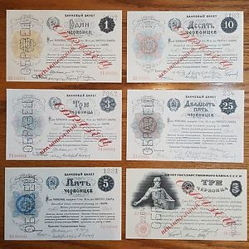
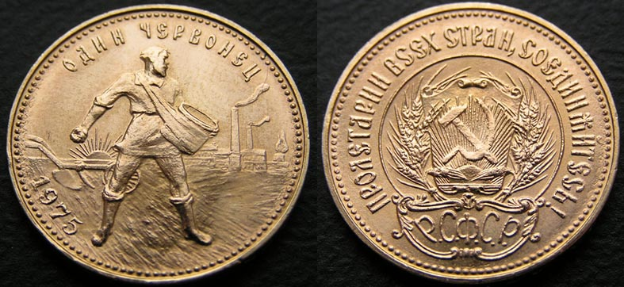

Slide 70
Úprava daňového systému
V červnu 1921 byl proto obnoven klasický daňový systém
průmyslové i obchodní podniky podléhaly zdanění
zavedeny nepřímé daně např. na víno a lihoviny, tabák, zápalky, čaj, kávu apod.

Slide 71
NEP v politické rovině
Hlavním odpůrcem Trockij
Po smrti Lenina (1924) dva hlavní směry ve vztahu k NEP
1925 – Zinověv, Kameněv – kritika NEPu, jakožto odklonu od původního ideálu
Vytvoření tzv. sjednocené opozice= společně s Trockým kritika NEPu z levicových důvodů
X „pravicová opozice“ Stalina ve spolupráci s Bucharinem, Rykovem a Tomským
1928 – prohlubující se krize, Stalin se přiklání k levicové pozici – noví spolupracovníci Molotov, Kirov, Vorošilov; předchozí spolupracovníci obviněni z „pravé úchylky“
1928/29 zahájena tzv. druhá revoluce

Slide 72
Druhá revoluce?
CO si pod ní představit?
Co všechno zahrnovala?

Slide 73
Vývoj ruského hospodářství od r. 1928 do druhé světové války

Slide 74
Totalitarismus a jeho charakteristika?

Slide 75
Totalitarismus
Definice dle Zbigniewa Brzezinského
Oficiální ideologie – akceptují ji všichni členové společnosti
Jediná masová politická strana – jediný vůdce v čele
Monopol na kontrolu ozbrojené moci
Kontrola prostředků masové komunikace
Fyzická a psychologická kontrola společnosti
Centrální řízení a kontrola ekonomiky

Slide 76
Důvody krize, která vedla ke vzniku systému
1) následky světové a občanské války
Hospodářská a společenská destrukce
2) zahraničně-politická izolace země
3) model hospodářského a sociálního vývoje Ruska cestou socialismu nebyl pro zemi vhodný/ Rusko nebylo v dostatečném stupni zralosti/ Marx a Engels navrhovali svou původní koncepci pro rozvinuté Německo
4) problém Leninova dědictví – vnitřní politická krize a otřesy/ vnitřní mocenské boje ve straně místo včasné a plynulé koncepce hospodářského rozvoje

Slide 77
Konec 20. let
Neúspěch na mezinárodním poli (např. přerušení vztahů s Velkou Británií)
1927 – aféra Arcos
Obavy z vojenského střetu se západem
Tyto obavy výhodné pro Stalina, mohl vyžadovat jednotu strany a likvidovat „nepřátele“ a „cizí agenty“
Vnější obavy z války nebyly reálné
Stálý problém – nedostatek průmyslového zboží
Malé investice do jeho rozvoje
Zvyšování daní
Stát neschopen získat půjčku
Z dob válečného komunismu nenávist bohatých a chudých rolníků

Slide 78
Autoritářský/totalitní systém a hospodářství
Tlak „shora“ – industrializace agrární země
Vojensko-byrokratické řízení státu
Dominance státního vlastnictví
Administrativní alokace zdrojů
Vedlo k flexibilnímu směrování finančních prostředků dle stanovených priorit
Na úrovni politbyra se rozhodovalo především o výši investic, mezinárodním obchodu a výkupu obilí

Slide 79
Administrativně-příkazový systém
Termín použit Michailem Gorbačovem v době přestavby
Administrativní alokace zdrojů X tržní alokace zdrojů
Tržní alokace je zodpovědná za nadprodukci, ekonomické cykly, krize
Plán sestavován Státní plánovací komisé (GOSPLAN)
Odpovědnost za realizaci nesly komisariáty/ministerstva – řízení podniků
Lze nalézt prvky tržního hospodářství
Např. pracovní síla

Slide 80
„Dohnat a předehnat“
Na západě modernizace hospodářství – chemický, elektrický, letecký, automobilový průmysl
Stalinova teze: „Do 10 let musí SSSR uběhnout vzdálenost, která ho dělí od vyspělých západních států nebo bude převálcován.“
Potřeba dohnat západ technologiemi a vyspělým hospodářstvím – pokud ne, SSSR bude zničeno
Stalinův plán výstavby socialismu v SSSR – ústup od celosvětové revoluce
Nejprve potřeba vytvořit silný stát, pak je možné šířit revoluci
Výstavba socialismu v jedné zemi

Slide 81
Obilná krize 1927
Stát ovlivňoval cenu obilí
1925 – nedostatek obilí na vývoz – zvýšení výkupních cen
1926 – snížení ploch osetých technickými plodinami – pěstuje se více obilí – stát ceny snižuje
Zároveň růst cen masa a mléčných produktů – stát ceny nereguluje
Pro rolníky výhodné zaměřit se na masovou a mléčnou výrobu
1927 – nedošlo k navýšení cen výkupů, ale větší tlak na industrializaci
Vede ke krizi – rolníci neprodávají
Stát zabavuje násilnou cestou
Stalin nabádá k zásahu proti kulakům
1928 – rolníci demotivováni – obavy z konfiskace – menší osevy
Vedlo postupně k ukončení NEP
Malopodniky, řemeslníci a služby nadměrně zatíženi daněmi

Slide 82
Kolektivizace 1
1929-1934
Silou a administrativními prostředky
Pozitivní motivace – příslib mechanizace venkova
Cílem kapitálové zdroje pro rozvoj průmyslu, potřeba živení měst a armády
Nahradit soukromého rolníka jako dodavače obilovin na trhu družstvy (kolchoz) nebo státními statky (sovchoz)
Tzn. Soustředění do společných sýpek, ustájení dobytka – vše volně k dispozici státu
Odvody státu (přesně stanovené) první povinností kolchozů a sovchozů, zbytek lze použít na odměnu družstevníků
V prvních letech tento přebytek velmi malý – jedna z příčin hladomoru na Ukrajině 1932
Do r. 1930 zkolektivizováno 57 % hospodářství

Slide 83
Kolektivizace 2
Násilná kolektivizace, hledání nepřátel na vesnici – kulaků
Vedlo k obrovským škodám – rolníci se nechtěli sdružovat a přicházet o svůj majetek => vybíjení dobytka, zkracování osevů
Reálně neexistovaly žádné předpoklady pro kolektivizaci – moderní stroje, kvalifikovaný personál, agronomové, zootechnici, organizace práce a výroby
Opět opakující se problém – zemědělství SSSR neodpovídalo vyspělé průmyslové zemi, malé výnosy
Stalin předpokládal, že rozvoj zemědělství vznikne jako důsledek industrializace

Slide 84
Kolektivizace
Původním cílem odebrat rolníkům možnost volně nakládat s výsledkem své práce
V počátku zakládány tzv. komuny – rolník přišel o všechno kromě obydlí => vedlo k rolnickým bouřím, krácení osevů, vybíjení zvířat
Od roku 1930 bylo stanoveno, že společné bude osivo a ustájený velký dobytek, rolník si směl ponechat malý pozemek – záhumenek – pro pěstování zeleniny, stromů atp. + drobné zvířectvo
Velmi významné – 1938 cca 45 % produkce
Později zajišťují produkci některých potravin – ovoce, zelenina, med...
Ze záhumenku mohl také část prodávat
Kolektivizace dokončena 1935, přednostně se kolektivizovaly významné zemědělské regiony s dobrým napojením na dopravní sítě

Slide 85
Charakteristika kulaka
Seznam kritérií vydaných Radou lidových komisařů
Stačilo splnit jedno
Najímání stálých pracovníků
Vlastnictví průmyslového podniku/nástroje poháněného motorem – mlýn, nástroje pro zpracování obilí, vlny, pro výrobu škrobu, sušení ovoce
Pronájem průmyslových zemědělských strojů – traktory
Pronájem prostor
Účast členů rodiny v obchodu, lichvě/ lidé s příjmy nesouvisejícími s prací (např. kněží)
Leden 1930 – plán na likvidaci kulaků jako třídy
Probíhala také tzv. „autodekulakizace“ – rolníci rozprodávali majetek a odcházeli do měst

Slide 86
Provedení kolektivizace
Nasazení dělnických brigád a oddílů bezpečnosti
Zanesení rozkolu „třídního boje“ na vesnici – likvidace kulaka
Tvrdé uplatňování trestního zákona
Existovaly kvóty kolik kulaků má být v daném regionu zlikvidováno
Konfiskace majetku
Kulak i s rodinou odváženi do jiných regionů pro osídlení, ta nesměli opustit – Ural, Sibiř
Část rolníků skončilo v pracovních táborech/ v této době vzniká GULAG = Hlavní správa nápravně-pracovních táborů (od r. 1934 pod NKVD)
Velké stavby – ocelárny, přehrady (např. Bělomořský kanál – 250 km dlouhý kanál spojující Balt a Bílé moře – využito propagandou)
V platnosti až do konce 30. let
Majetek připadl družstvu, osobní majetek si směla přivlastnit venkovská chudina
Vystěhováno cca 10 milionů rolníků

Slide 88
Represivní složky
Čeka – 1917-1922
Založena s cílem likvidace protibolševického odporu
Později kontrola nad obyvatelstvem, proti kontrarevoluci
1922 zrušení Čeky – vznik Státní politické správy (GPU)
Sledování a vyšetřování + vyhoštění nebo věznění
1923 OGPU
1934-1946 - NKVD
Nízká vzdělanost zaměstnanců, v průběhu 20. let ale posun
Felix Dzžeržinskij (do 1926), Gendrich Jagoda (1934-36), Nikolaj Ježov (1936-38), Lavrentij Berija (1938-1945)

Slide 89
Stalinův kult osobnosti
1930 čáněk Závrať z úspěchů
Stalin odsuzuje násilnou formu kolektivizace
Odmítnutí toho, že by v kolchozech mělo být i drobné zvířectvo a vybavení domácností
Vina za situaci násilné kolektivizace leží na vykonavatelích kolektivizace
„varování, aby to nezašlo příliš daleko“
Stalin vykreslený jako ochránce lidu

Slide 93
Industrializace - První pětiletý plán
1928 schválen první pětiletý plán
Cílem položit základy průmyslu, metalurgie, energetiky, strojírenství, zbrojního průmyslu
Ekonomická soběstačnost státu
Nutnost mezinárodního obchodu – export zemědělské výroby – import technologií, techniky
„import strojů za účelem ukončení importu“
Dvě varianty plánu
Výchozí a optimální
Výchozí – možnost zajistit plynulý chod hospodářství jako celku
Optimální – vycházela z hmotného obsahu výroby na konci pětiletky, stanovila kolik čeho vyrobit
Příklad výchozího vs. optimálního plánu:
Surové železo 1928/3,3 mil. Tun; výchozí 1932 10 mil. Tun; optimální 15-17 mil. Tun
I optimální se Stalinovi zdál malý – pětiletka zkrácena na čtyři roky

Slide 94
Charakteristika prvního plánu
Modernizaci státu podřízeno vše
Práce na tři směny, i 300 hodin měsíčně
GOSPLAN – státní plánovací komise – plán hospodářství, stanovení cen, výrobní kvóty
Vše posuzováno podle průmyslového výkonu
V letech 1928-1940 obrovský nárůst
Zdesetinásobení produkce energie, sedmkrát uhlí…
Vznik velkých továrních komplexů, přehrad i měst – Dněperská přehrada, Rostov na Donu továrna na zemědělské stroje, Nižnij Novgorod (Gorkij) automobilový průmysl

Slide 95
Charakteristika prvního plánu
Snaha o vojensko-strategickou diversifikaci území
Kromě průmyslových měst druhé centrum na Urale a západní Sibiři
Budování továren na zelené louce
Absence infrastruktury – velmi nákladné projekty
Ukončen po 4 letech a 3 měsících
Výsledky hluboce pod plánem
Splnil účel režimu – prudký vzestup tempa průmyslu
Změny ve struktuře průmyslu a mechanismu jeho fungování
Problém industrializace: zaměření na kvantitu, zůstává problém kvality
Nehledělo se na životní úroveň obyvatelstva

Slide 96
Problémy plánované ekonomiky
Požadavek na splnění cíle za užití minima zdrojů
Neefektivita: problém pán a správce
Kontrola – vysoké náklady
Ukazatele plnění plánu – kvantitativní ukazatele – množství výstupů
Obava z nesplnění plánu – označení za sabotéry

Slide 97
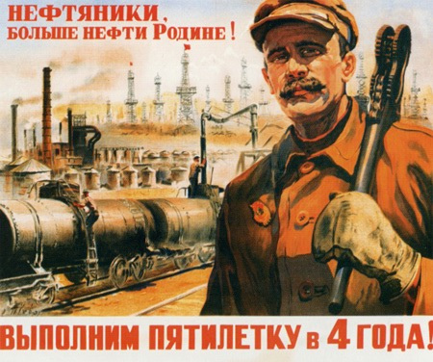

Slide 98
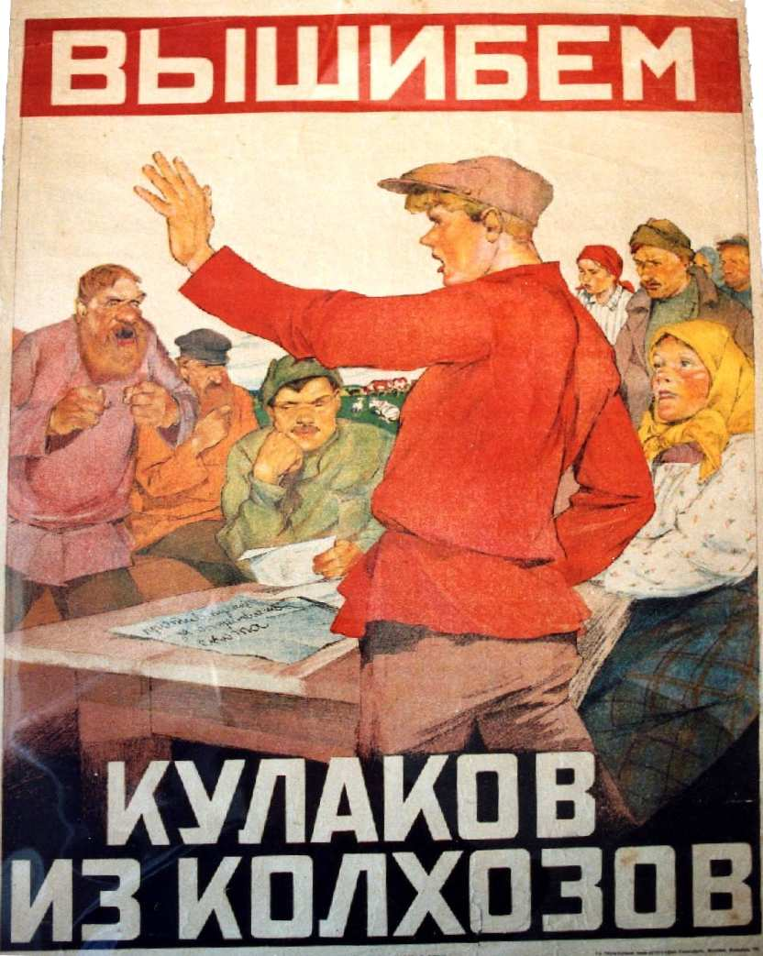

Slide 99
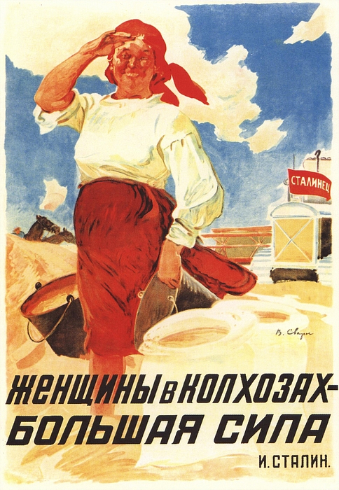

Slide 100
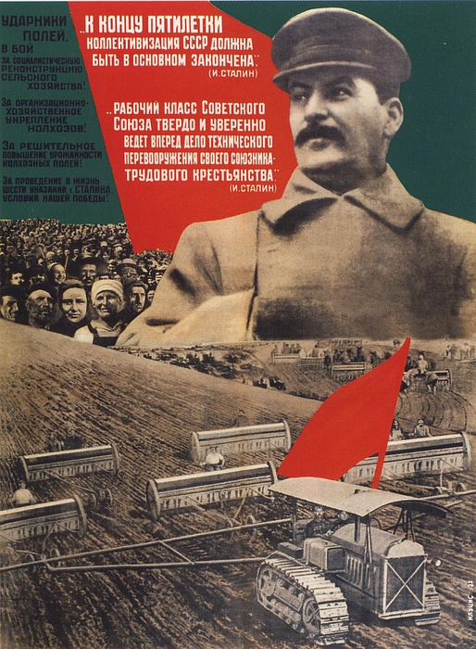

Slide 101
